Slide 1
Logistika v organizační struktuře

Slide 2
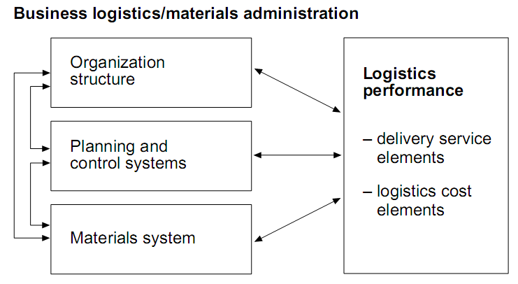
Organizační struktura jako podmínka výkonnosti
Dovednosti pracovníků a jejich motivace

Slide 3
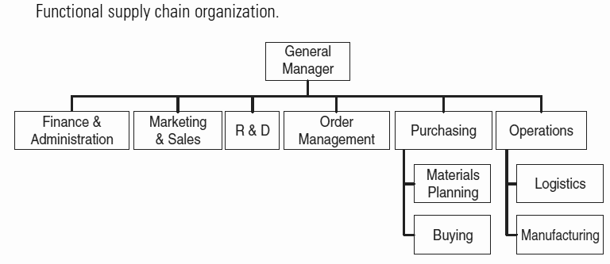
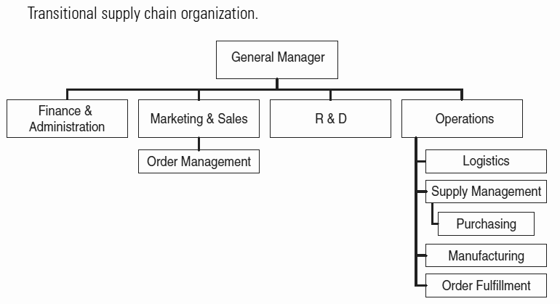
Vývoj organizačních struktur

Slide 4
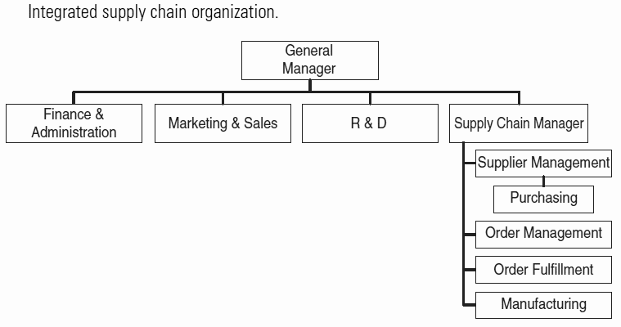
Vývoj organizačních struktur

Slide 5
Přístupy k organizačním strukturám pro logistiku
Neexistuje jednoznačné pravidlo volby organizačního začlenění logistiky do podniku!

Slide 6
Otázka centralizace logistiky – přínosy:
1. Reduction of potential duplication of effort.
2. Leveraging of volume purchases
3. Consolidation
4. Transportation savings
5. Allowance of specialization
6. Reduction of suppliers’ costs
7. Improved inventory control
8. Lower administrative costs
9. Centralized control
10. Reduction in the costs of services

Slide 7
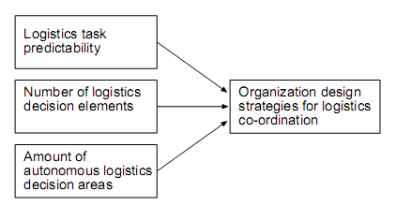
Přístupy k organizačním strukturám pro logistiku
Jednosměrné přístupy - manažer logistiky ve vedení podniku, koordinátor, štábní útvar, maticová struktura…
Přístupy podle „životního cyklu“ logistických činností v podniku – Výhody a nevýhody určitého organizačního uspořádání na konkrétní situaci podniku. Nicméně, podniky v určitém stádiu mají odlišné problémy a tak určité org.uspořádání může být více či méně vhodné
Kontingenční přístupy - důraz na ambivalentní a situačně podmíněné chování organizací a jejich členů

Slide 8
Kontingenční přístup (Persson)
Tři faktory určující org. strukturu logistiky v podniku:
Předpověditelnost logistických úkolů – (produkce na sklad, produkce na zakázku) – míra formalizace koordinačních mechanizmů
Počet rozhodovacích míst (objektů) v logistice podniku – souvisí s velikostí organizace, počtem produktů a jejich složitostí (komplexností), počtem komponent. – funkční versus procesní organizace
Samostatné rozhodovací oblastí v logistice podniku – samostatné produktové skupiny, produkční technologie, cílové trhy či geografické lokace. – samostatná zodpovědnost a rozhodovací mechanizmy (org. podle produktů, uplatnění divizí) versus integrovaná zodpovědnost a rozhodovací mechanizmy

Slide 9
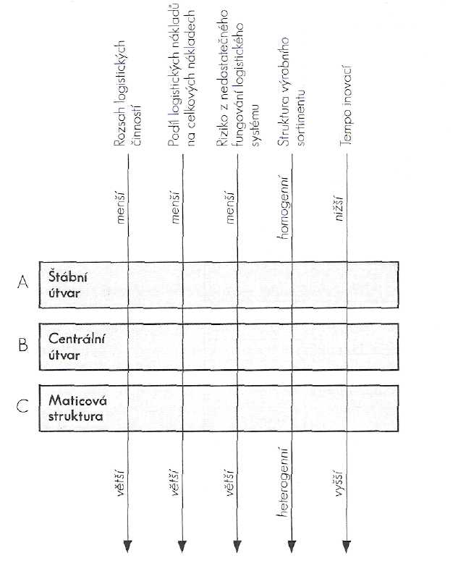
Kritéria volby mezi štábním útvarem, centrálním útvarem
a maticovou organizační strukturou pro logistiku

Slide 10
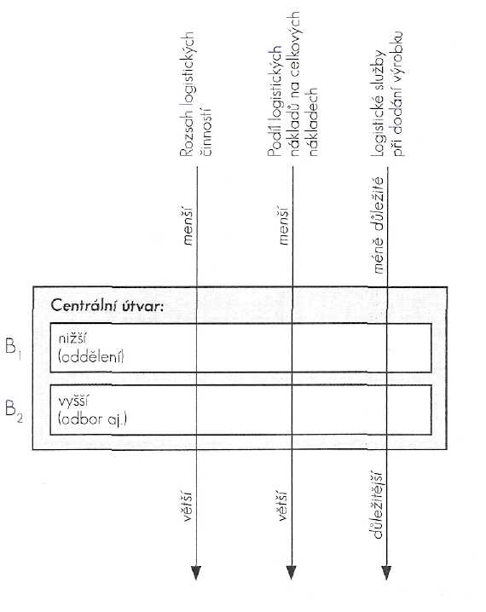
Kritéria volby mezi nižší a vyšší formou centrálního útvaru logistiky

Slide 11
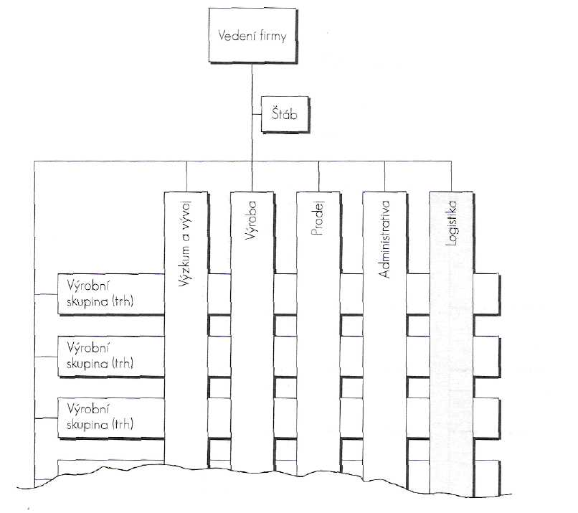
Logistika v maticovém uspořádání produktově orientovaném

Slide 12
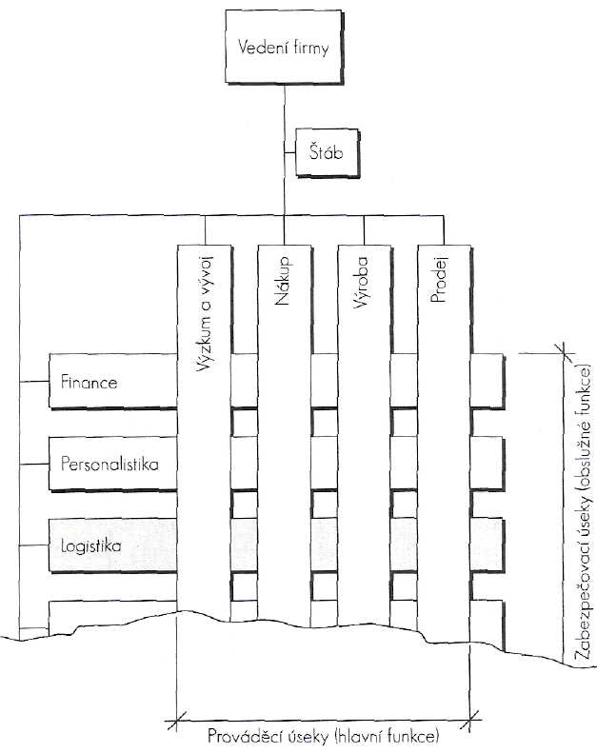
Logistika v maticovém uspořádání funkčně orientovaném
Lze sloužit dvěma šéfům?

Slide 13
Práce ve skupinách
Zakreslete organizační strukturu dm drogerie markt, s.r.o.
Zhodnoťte výhody a nevýhody umístění logistiky v organizační struktuře

Slide 14
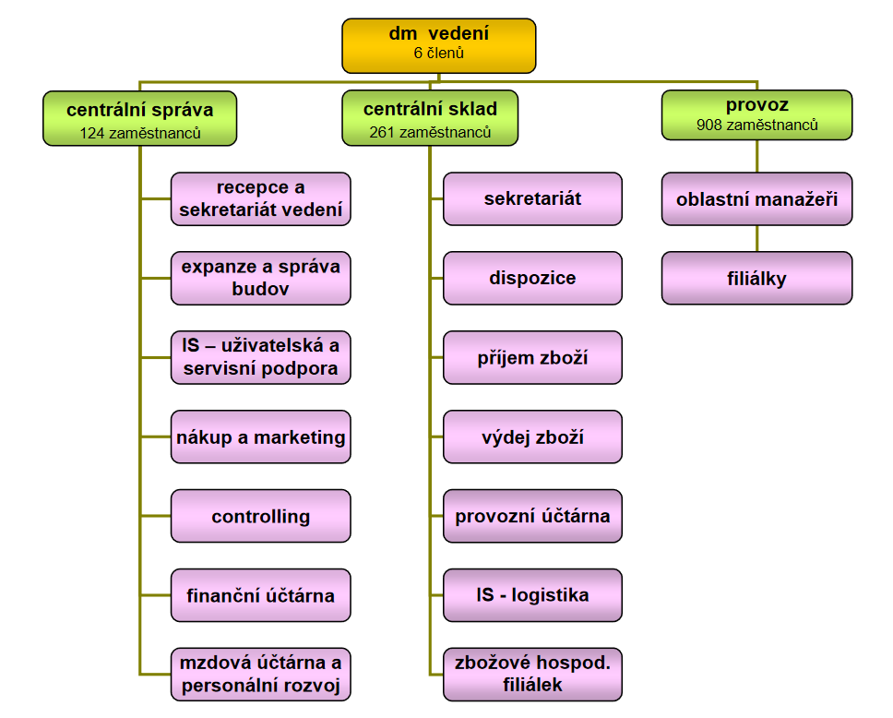

Slide 15
SC design

Slide 16
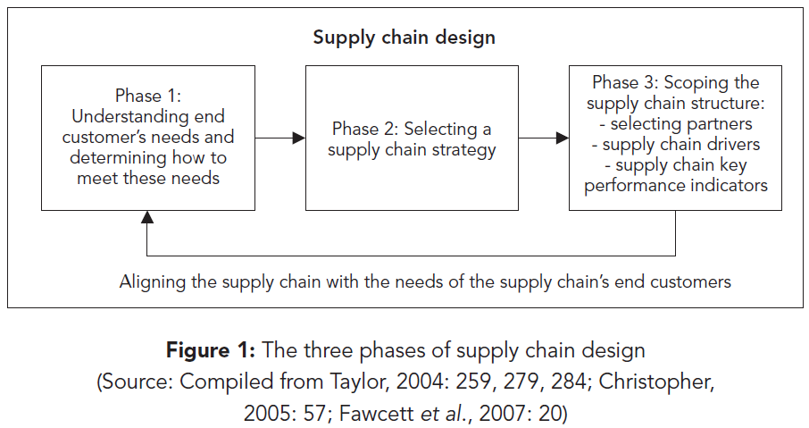
SUPPLY CHAIN DESIGN

Slide 17
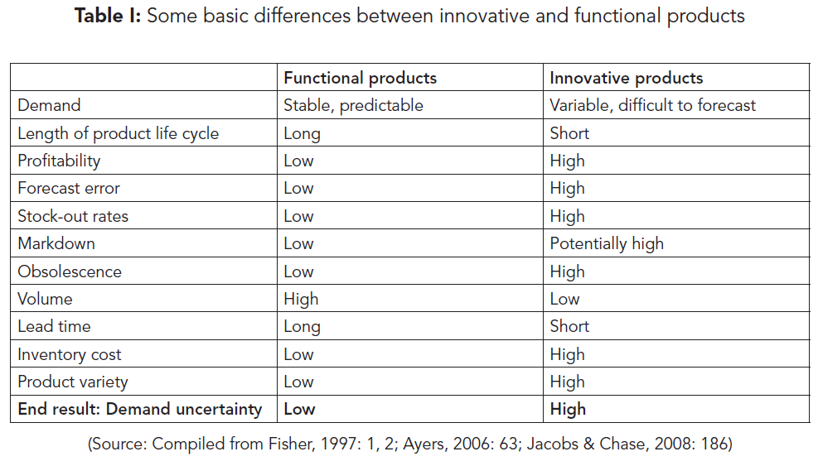
Phase I

Slide 18
Phase I questions
Who are the organisation’s end customers and what are the exact needs of the end customers?
What are the market winners that will win end customers’ orders?
Does the organisation have a value proposition that will meet the needs of the end customers?
Does the organisation possess the necessary core competencies to provide the necessary value proposition?
How predictable is the market demand for the product?

Slide 19
Phase II: Selecting a supply chain strategy - Agile or lean?
High
“Lean” works best in
high volume, low
variety and predictable
environments.
“Agility” is needed in
less predictable
environments where
the demand for variety
is high.
Variety/Variability
AGILE
LEAN
Low
Low
High
Volume per variant

Slide 20
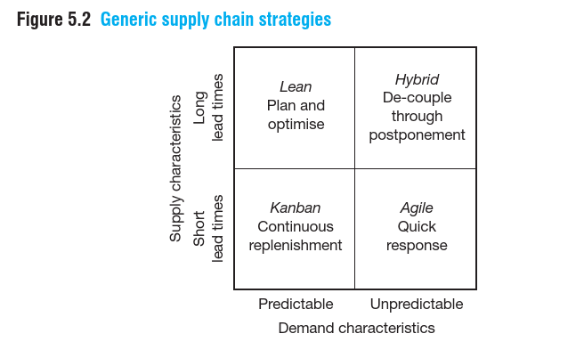

Slide 21
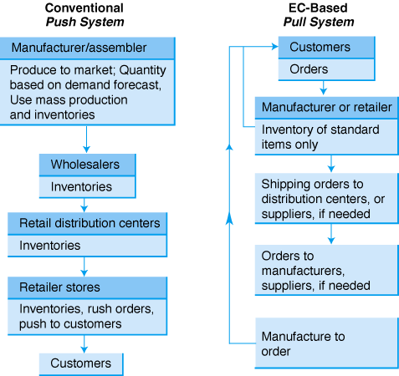

Slide 22
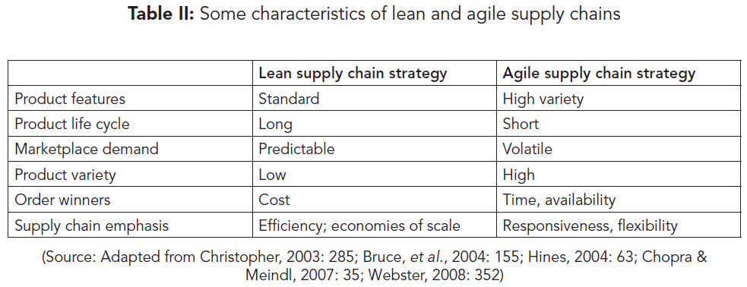
Phase II: Selecting a supply chain strategy - Agile or lean?

Slide 23
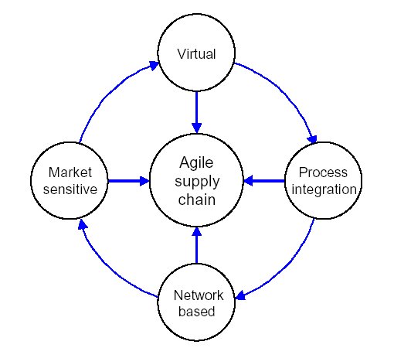
The concept of Agility
Market sensitive
  Supply chain is capable of reading and responding to real demand
Virtual
  Information-based supply chain, rather than inventory-based.
Agile supply chain

Slide 24
The concept of Agility
Network based
  EDI and internet enable partners in the supply chain to act upon the real demand
Process integration
  Collaborative working between buyers and suppliers, joint product development, common systems and shared information
Agile supply chain

Slide 25
The concept of Agility
Demand characteristics and supply capabilities
end-customers become more knowledgeable about product
Lean supply chain
1980’s
Efficiency, cost
Focus
Agile supply chain
1990’s
Responsiveness

Slide 26
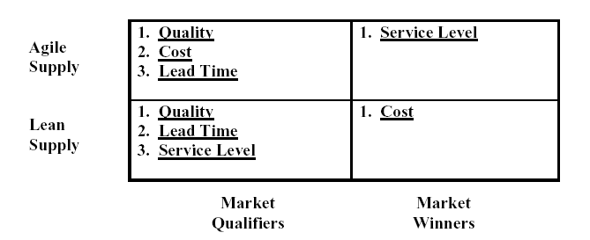
The concept of Agility
Source: Mason-Jones, Naylor and Towill (2000), Engineering the leagile supply chain

Slide 27
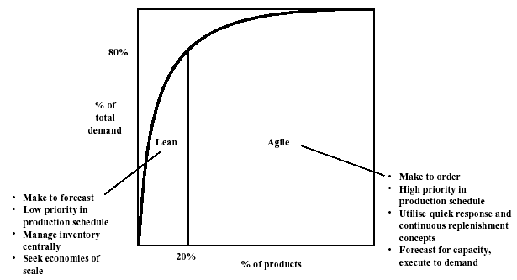
Application of leagility: the Pareto curve approach
Source: Martin, Christopher and Denis Towill, An integrated model for the design of agile supply chains

Slide 28
Hybrid strategies: The decoupling point
Lean
Agile
Forecast at generic
level
Economic batch
quantities
Maximise
efficiencies
Demand driven
Localised
Configuration
Maximise
effectiveness
Strategic
Inventory

Slide 29
Bod rozpojení 4

Slide 30
Generic supply chain strategies
Supply characteristics
Long lead times
Lean
Plan and
optimise
Hybrid
De-couple through postponement
Short lead times
Kanban
Continuous replenishment
Agile
Quick Response
Predictable
Unpredictable
Demand characteristics

Slide 31
Phase II: Selecting a supply chain strategy - Agile or lean?
The critical questions:
What is the organisation’s position in terms of the decoupling point?
Which supply chain strategy should be adopted by the organisation?

Slide 32
Phase III: Scoping the supply chain structure
Configuration of the supply chain’s structure, processes and operations:
Supply chain partners – Identifying and collaborating with only the critical primary supply chain members
Supply chain drivers that determine the performance of the supply chain:
  Facilities (role, location, capacity, flexibility; centralization)
  Inventory (level of inventory)
  Transportation (responsiveness : fast, flexible, expensive transport)
  Information (value analysis)
  Sourcing (make or buy)
  Pricing (depends on service level)

Slide 33
Phase III: Scoping the supply chain structure
Supply chain key performance indicators
Agile supply chains should adopt KPIs that focus primarily on service levels (and availability)
lean supply chains should use KPIs that focus primarily on cost.

Slide 34
Phase III: Scoping the supply chain structure
Key questions:
Who are the critical supply chain members that the organisation needs to collaborate with and are these relationships being managed?
How should the supply chain drivers be managed to be in line with the organisation’s supply chain strategy?
Which supply chain KPIs should the organisation focus on?

Slide 35
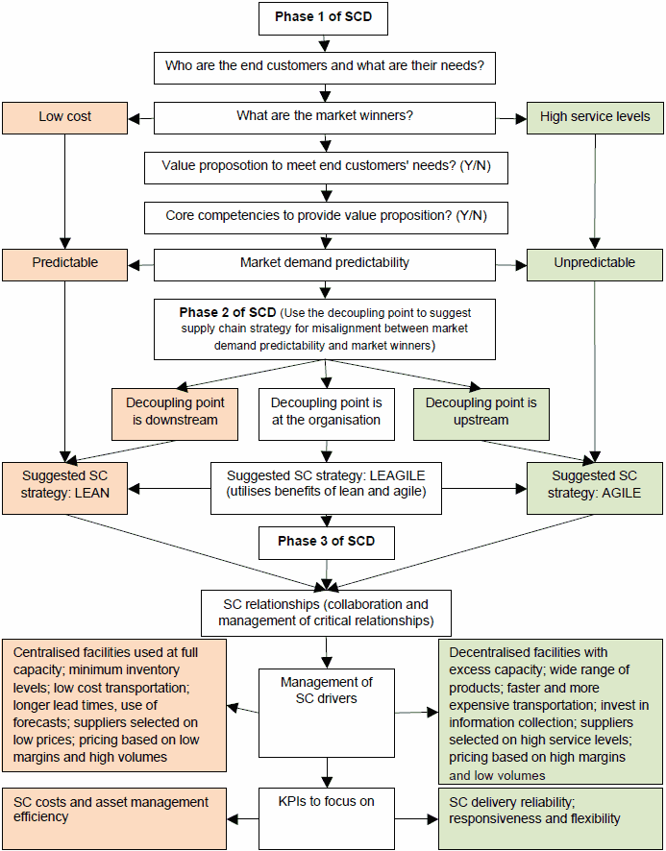

Slide 36
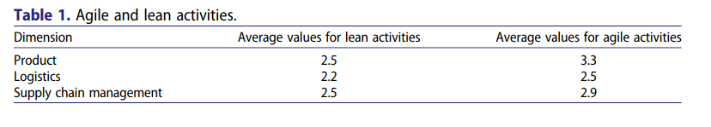
SC STRATEGIE v e-commerce
Pokud odhlédneme čistě od rozdělení dle pozice de-coupling pointu, nelze jasně oddělit, zda se jedná o agilní či lean SC. Vykazují často znaky všech.
Odlišení na základě produktu v SC, logistických činností a způsobu koordinace
Notes:
To platí i pro e-commerce. On the basis of the research carried out, it was found that companies do not generally
have chains unambiguously proﬁled as lean or agile.

Slide 37
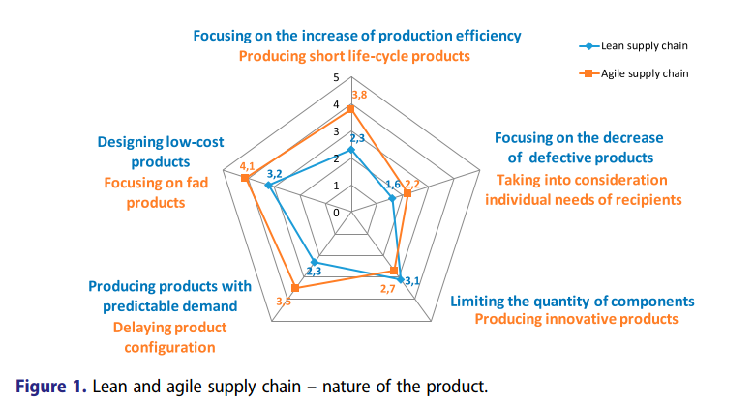
Notes:
Co se produktu týče, přeci jen je čím dál větší snaha dostat nové produkty k zákazníkům, které jsou méně a méně standardizované. Proti lean strategii. Ale právě e-commerce umožňuje dosáhnout obojeho (lena i agile). Zákazník si vybírá způsob doručení, platby, ferkvenci informací, jaké chce dostávat. Snaha mít co nejvíce upstream, aby byli agilní, na druhoi stranu díky mass, je možné snižovat náklady. Na druhou stranu e-commerce – vznikají výzmané náklady na vrácení zboží (až 70% produktů se vrací). Digitalizace informací k produktu

Slide 38
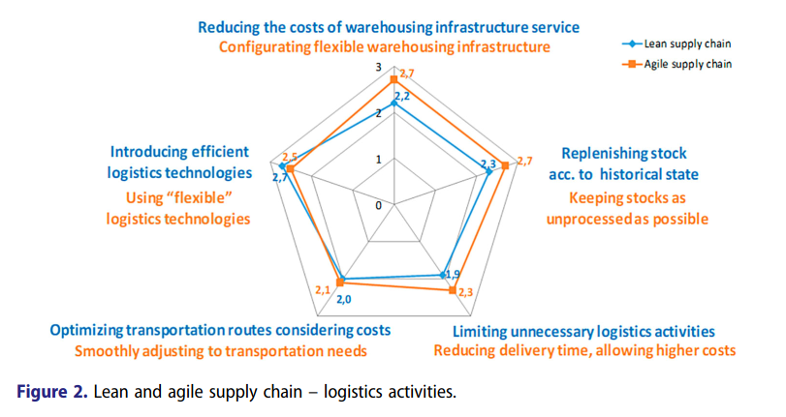
Notes:
E-commerce, snaha minimalizovat náklady, protže ubírají na hodnotě, ale také zvýšit spokojenost zákazníka. Je gřeba představit rlzné technologie, které k tomuto přispívají. Neprodává se produkt, ale slib splnit objednávku. Nejen produkt, ale všechny ostatní činnosti hlavně spojené s informacemi jsou důležité.
Besides door-to-door delivery, the customer can pick up the shipment at a PUDO (PickUp, Drop Oﬀ) point, from a self-service terminal (e.g. parcel lockers) or at a bricks and
mortar store. Returns of the purchased goods may be carried out in a similar way. In addition, payment for the purchases can be made during the fulﬁlment of the order,
but also upon collection of the shipment from the courier (cash on delivery) or the self-service terminal (Kawa, 2017). The important solution in e-commerce logistics aﬀecting the agile supply chain is the Track & Trace (T&T) system which enables to monitor the vehicles in real time. It can also get complete statistical information about the quality of the services provided. Thanks to this system, the customer has a possibility to dynamically change the time and place of delivery. Ale snaha o automatizaci
Na druhou stranu robotizace přispívá k leans trategii, pick up by rezeviver, přepravníky, třídiče, mezipatra, úspora úložného prostoru, regál k pickerovi (carry pick), použití robotů

Slide 39
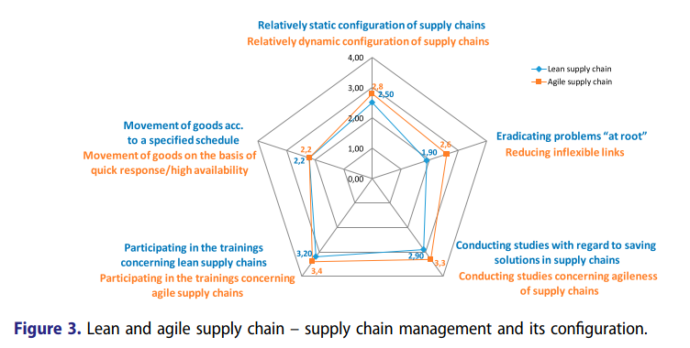
Notes:
E-commerce objednávka i dle času. I díky využití smartphonů. Koncept sdílení zdrojů – sharing economy. cars belonging to other companies or private
persons are used to transport consignments. Similarly, free storage space is made avail-
able. This concept is based on the assumption that ‘access is better than ownership’ – dáme jídlo rozváží pro více klientů. Někdo jede autoem, něco vyzvedne, hobbymarkety

Slide 40
Trendy ovlivňující e-commerce strategie
Technologické – 3D tiskárny
Sociální – věková struktura (podpora lean i agile), národnostní diverzita (znesnadňuje lean)
Green supply chain – „zelenost“ třeba rozvíjet na individuální úrovni s ohledme na rychle se měnící procesy v e-commerce; rozvoj formalizovaných řešení (cleaner production, Emas, ISO 14001)
Notes:
3D zjednodušuje SC, možnost agilní, vyrobí se někde na základě poptávky, bez skladování, na druhou stranu tzv. mass customizace, takze lze snižovat náklady. Transportní náklady klesají
Díky věku – bude třeba hledat řešení – dostane se na místo, na druhou stranu je důležitá cena

Slide 41
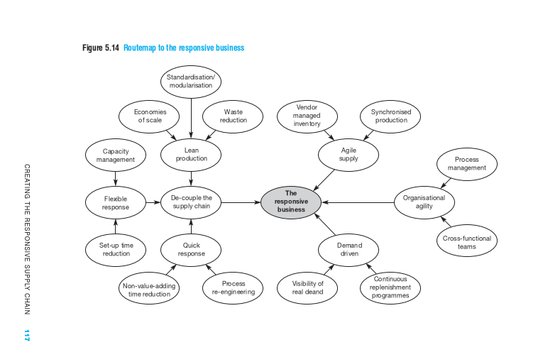

Slide 42
Technologie podporující rozvoj agile strategií
ECR - Efficient consumer response
VMI – vedndor managed inventory
CPFR

Slide 43
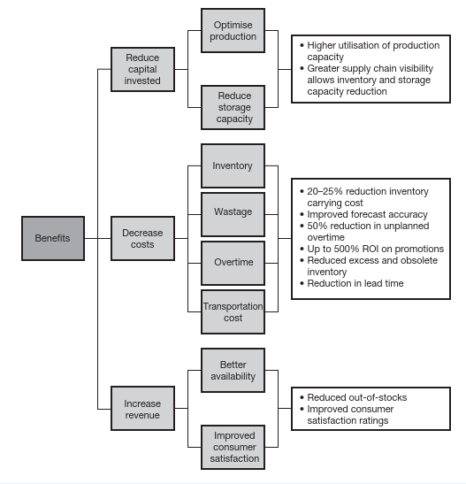
Collaborative planning, forecasting, replenishement

